Slide 1
RTR15호기개발 고려사항
2025.04.30
신 용 대

Slide 2
개발목적
RTR ECS를 중심으로 한 PLC, GvisCAM, 레이저 각인기, AOI, VS, 펀칭기, DTS 간 독립적 연결
ECS를 통한 전체 시스템 모니터링
ECS를 이용한 상위 시스템간 인터페이스 역할

Slide 3
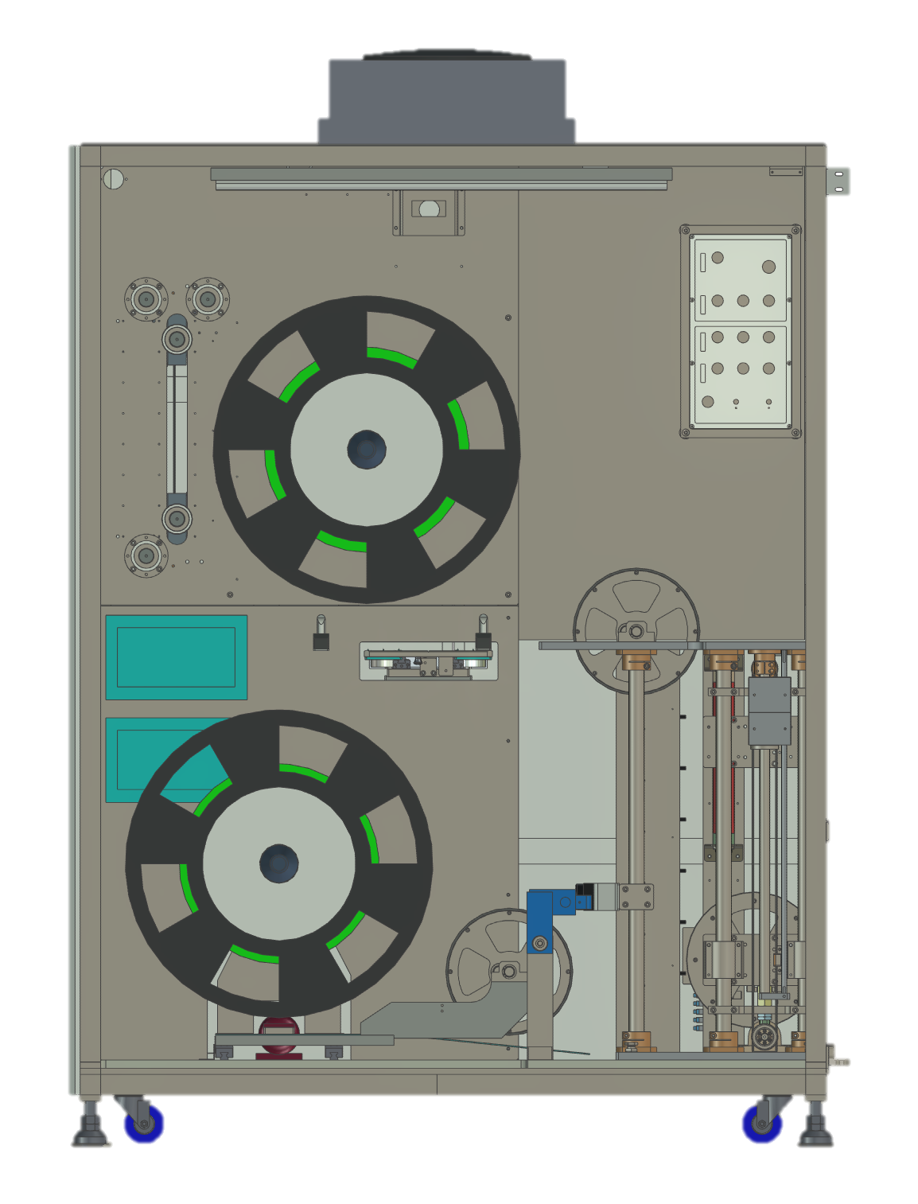
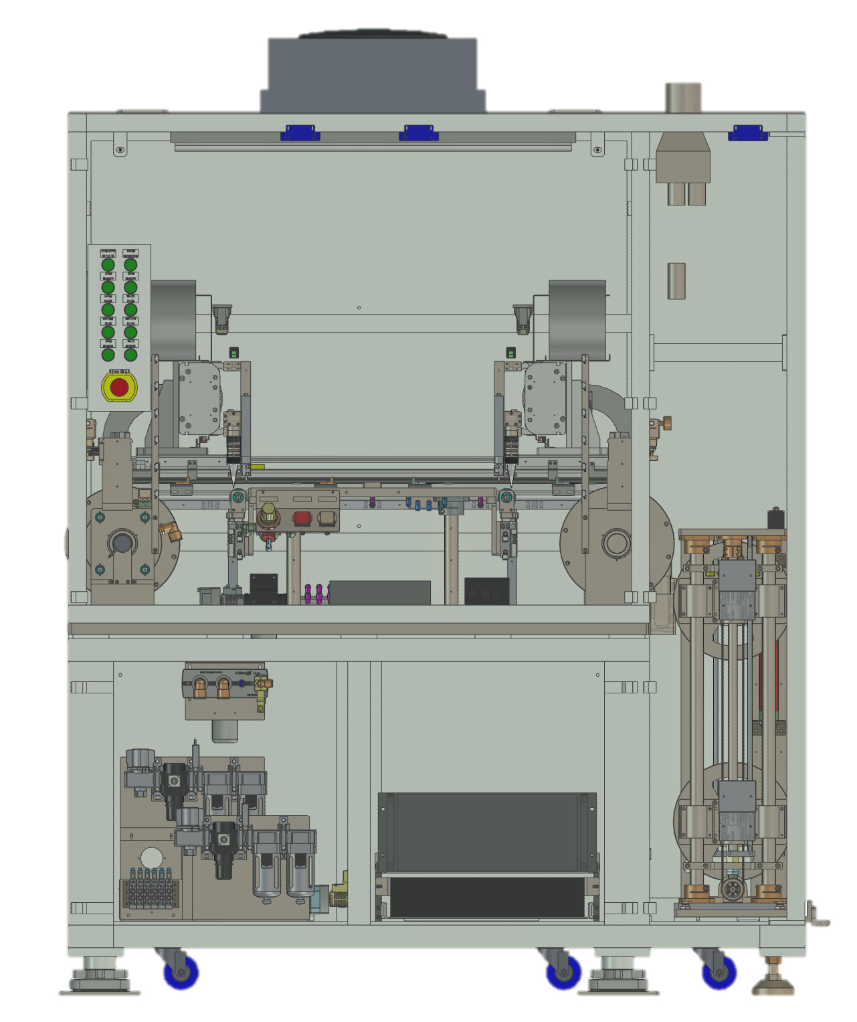
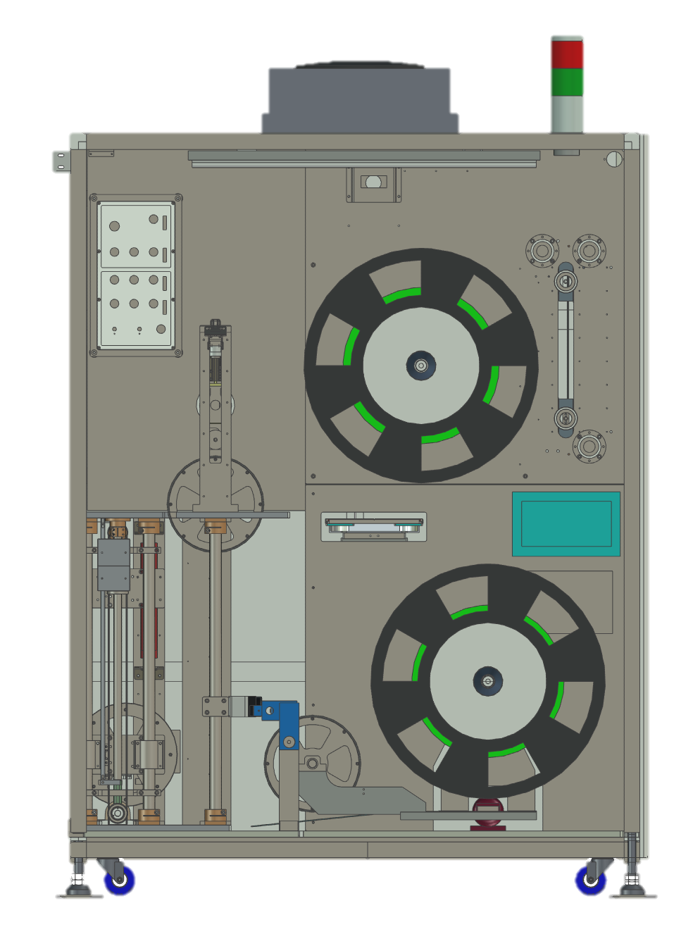
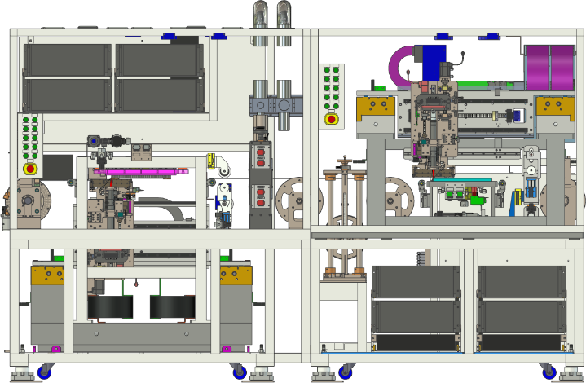
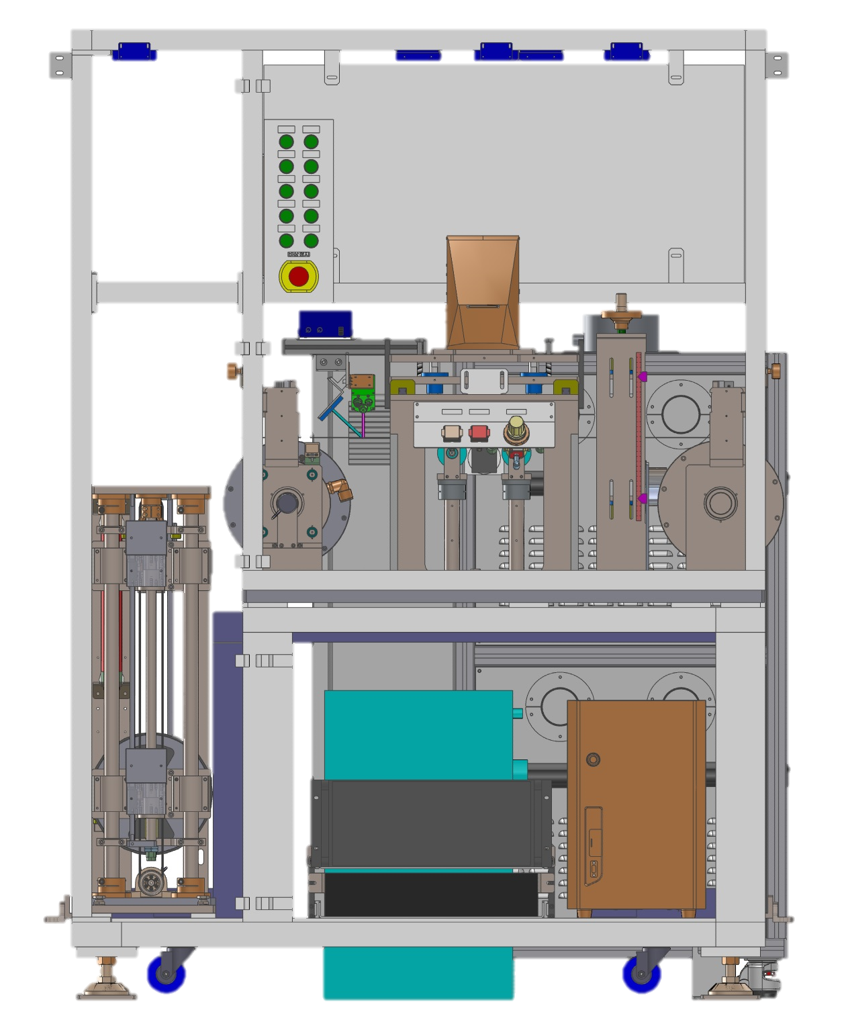
시스템 구성
CamMaster
DTS
VS
ECS
Re-Coiler
Reject Marking
AOI-하면
AOI-상면
2D 각인기
Un-Coiler

Slide 4
시스템 구성
상위 시스템
MES
GvisCAM
DTS
ECS
PLC
VS
펀칭기
하부AOI
상부AOI
각인기

Slide 5
시스템 구성
MES
LAN
VS
LAN
GvisCAM
DTS
ECS
PLC
LAN
LAN
IO
LAN
각인기
Motion
펀칭기
Motion
하부
Motion
상부
Motion
Vision
Vision
AOI
Vision
AOI
Vision
레이저
SMAC
리더기
리더기
리더기
IO
IO
IO
IO
LAN
LAN
LAN
LAN

Slide 6
통신 프로그램 구성
ECS
service
PLC
service
PLC
ECS
ECS
main
ECS
ECS를 독립시킴
main
하부AOI
상부AOI
service
service
IPC
(Inter Process Communication)
하부AOI
상부AOI
ECS-Sub
ECS-Sub
AOI-Ctrl
AOI-Ctrl
main
main
AOI-Ctrl
AOI-Ctrl
main
main
AOI컨트롤 프로그램 업데이트와 ECS 업데이트가 분리

Slide 7
Device간 통신구성
SMAC
RS232통신
Vision Camera
TCP/IP통신
PLC
MotionAPI (dll 라이브러리) – 메카트로링크 통신
Motion
EtherCAT통신 (dll 라이브러리)

Slide 8
파일처리 프로시저
프로그램의 실행에서 파일처리(릴맵)를 독립시킴
프로그램 속도 향상
프로그램 안정성
프로그램 단순화
파일데이터에 대한 신뢰 향상

Slide 9
IPC (Inter Process Communication) 검토
파이프(Pipes) 통신
명명된 파이프(Named Pipes) 통신
메시지 큐(Message Queues) 통신
공유 메모리(Shared Memory) 통신
소켓(Sockets) 통신
RPC(Remote Procedure Call) 통신
파일(Files) 통신

Slide 10
파이프(Pipe) 통신
단방향 통신
프로세스 간에 단방향으로 데이터를 전달
부모-자식 프로세스 간 통신
운영체제에서 제공하는 특별한 파일 기반의 통신
부모 프로세스가 파이프를 생성
자식 프로세스에서 이를 통해 데이터를 읽거나 씀
파일 기반 통신
파일처럼 취급
디스크립터(File Descriptor)를 통해 열고 닫음
파이프의 읽기 측과 쓰기 측 각각에 대한 파일 디스크립터가 필요
단순한 데이터 전달
단순히 데이터를 전달하기 위한 용도

Slide 11
파이프(Pipe) 통신
파이프 생성
부모 프로세스는 운영체제에게 파이프를 생성하도록 요청
데이터 쓰기
부모 프로세스는 생성된 파이프의 쓰기(파일 디스크립터)를 사용 데이터를 씀
데이터 읽기
자식 프로세스는 생성된 파이프의 읽기(파일 디스크립터)를 사용
부모 프로세스가 보낸 데이터를 읽음

Slide 12
메시지 큐(Message Queues) 통신
비동기 단 방향 메세지 방식
프로세스가 메시지를 생성하고 전송, 다른 프로세스가 이를 수신
비동기적으로 데이터를 전달
데이터를 생산하는 프로세스와 데이터를 소비하는 프로세스가 실시간으로 동작하지 않아도 되는 상황에서 유용 (파이프와 유사)
버퍼링
내부적으로 버퍼를 사용하여 메시지를 저장하고 전달
메시지 소비자가 메시지를 즉시 처리하지 않더라도 데이터의 유실이나 지연을 방지
우선순위
메시지에 우선순위를 부여, 중요한 메시지를 먼저 처리

Slide 13
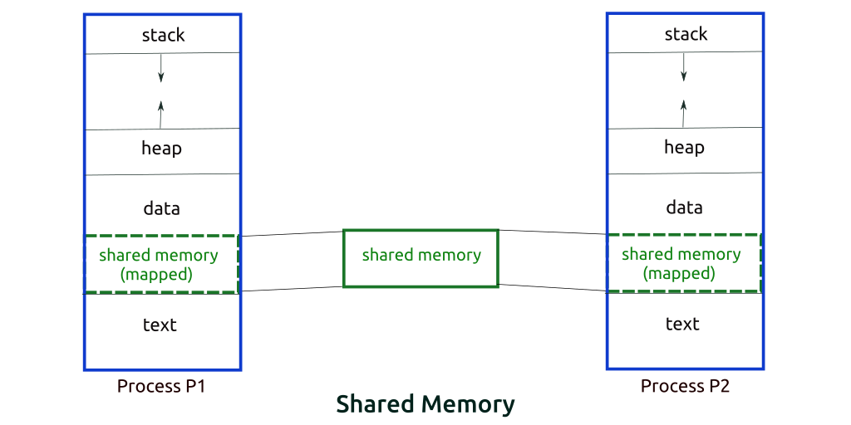
공유 메모리(Shared Memory) 통신
다른 프로세스 간에 메모리 영역을 공유
데이터를 복사하거나 중간 매개체를 거치지 않고 빠르게 통신
1. 빠른 데이터 전송
2. 간단한 구현
3. 동기화 필요

Slide 14
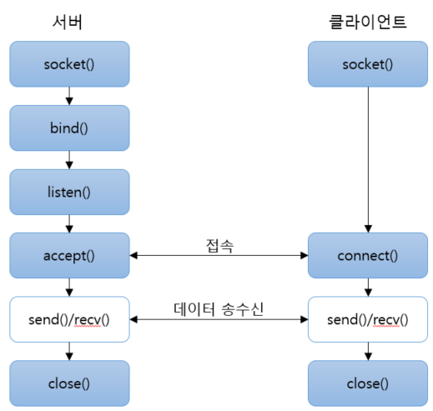
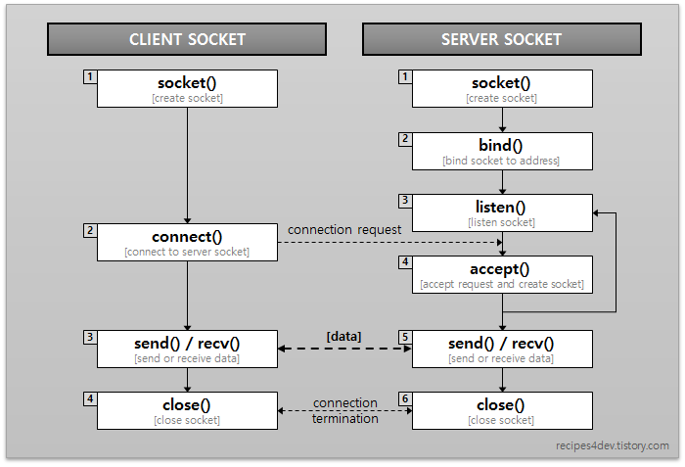
소켓(Sockets) 통신
네트워크 통신
다른 컴퓨터나 같은 컴퓨터의 다른 프로세스와 데이터 통신
동기 및 비동기 통신 , 포트(0~65535)
서버 - 클라이언트 모델

Slide 15
RPC(Remote Procedure Call) 통신

Slide 16
파일(Files) 통신

Slide 17
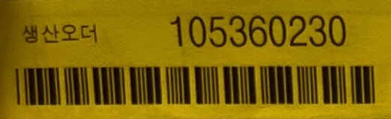
RMS 통신 방식
TCP/IP 방식 사용 중, 중개 PC가 설비 대신 MES Data 조회 실시
- Database의 프로시저로 MES 정보 주고 받음 (현재 타 설비 사용 중)
5. 결과 전달
중개 PC
4. 결과 전송
MES
2. 검색 요청
- 사내망 : 관리번호, Process num
- 설비망 : preset
3. 조건 검색
사내망
설비망
AOI 설비
6. 검사 셋팅
1. 오더번호 입력 (바코드)
작업자

Slide 18
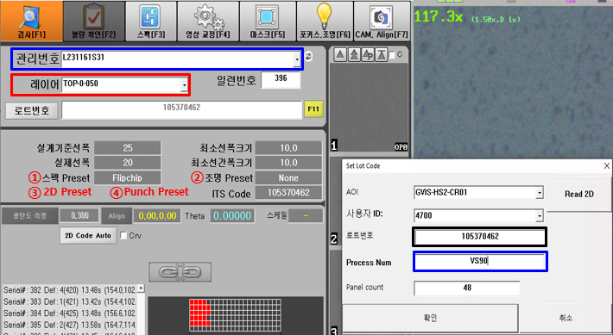
RMS 시나리오
CAM Master | AOI 설비 | 중개 PC | MES | Remarks
 |  |  |  | 작업자는 로트번호만 입력 나머지 항목은 자동 setting
신규 거버 티칭
관리번호별 preset 설정
관리 방안 협의 필요
CAM 작업 완료
제품 장착
로트번호 입력
사내망, 설비망 중개
관리번호, Proc num 검색
: 작업자 입력
관리번호별 preset 검색
: 로트번호 기반 MES 정보 자동 입력
작업조건 셋팅 완료
: 가장 숫자가 높은 레이어로 자동 설정
(TOP-X-050 에서 X가 최대인 레이어)
자동검사 시작
검사 Process
- 관리번호별 preset 정보를 설비망으로 관리 (Cam, Text file, 별도 프로그램 등 관리방안 협의 필요)

Slide 19
RMS 시나리오
[관리번호별 Preset 예시]
[Preset 구성 예시]
관리번호 | Preset
 | 스펙 | 조명 | 2D | Punch
L231161S31 | A | 가 | 1 | ㄱ
L231162S31 | B | 나 | 2 | ㄴ
L231163S31 | C | 다 | 1 | ㄴ
L231164S31 | D | 가 | 2 | ㄱ
L231165S31 | A | 나 | 3 | ㄴ
L231166S31 | A | 다 | 1 | ㄷ
L231167S31 | B | 가 | 2 | ㄱ
구분 | Preset 이름 | Part | Recipe | min | target | max | Remarks
조명 | 가 | 상부 | Red 1 | 5 | 10 | 15 | 10으로 자동 입력되나, 필요시 5~15사이 수정 가능
 |  |  | Red 2 | 5 | 10 | 15
 |  |  | Red 3 | 5 | 10 | 15
 |  |  | Red 4 | 5 | 10 | 15
 |  |  | Blue 1 | 0 | 0 | 0 | Blue 조명 미사용
 |  |  | Blue 2 | 0 | 0 | 0
 |  |  | Blue 3 | 0 | 0 | 0
 |  |  | Blue 4 | 0 | 0 | 0
 |  | 하부 | Red 1 | 10 | 15 | 20 | 15로 자동 입력되나, 필요시 10~20사이 수정 가능
 |  |  | Red 2 | 10 | 15 | 20
 |  |  | Red 3 | 10 | 15 | 20
 |  |  | Red 4 | 10 | 15 | 20
 |  |  | Blue 1 | 0 | 0 | 0 | Blue 조명 미사용
 |  |  | Blue 2 | 0 | 0 | 0
 |  |  | Blue 3 | 0 | 0 | 0
 |  |  | Blue 4 | 0 | 0 | 0
Preset 예시
- Preset은 자유롭게 추가/삭제가 가능해야 하며, min ~ max 범위 내에서 작업자가 수정할 수 있음.
- 수정하여 target 과 다르게 작업 시, 자동검사 시작 전 알람창 발생해야 함.
(OO preset에 target과 다른 값이 있습니다. 진행하시겠습니까? Y/N)

Slide 20
ECS 구성
작업자 설정
모델 / 로트 / 레이어 / ITS /2Laye / 2Layer-ITS / 내층 / 외층 / 작업조건 …
PLC
PLC IO 모니터링 및 명령처리
AOI PCR파일 수집
VS PCR파일 수집
각인부 각인데이터 수집
펀칭부 펀칭결과 수집
Reelmap 생성
ITS파일 생성
수율처리 / 고정불량 / 알람처리
DTS 연결
GvisCAM 연결
펀칭부에 “Reelmap / 펀칭데이터 / 수율 / 고정불량 / 알람” 전송

Slide 21
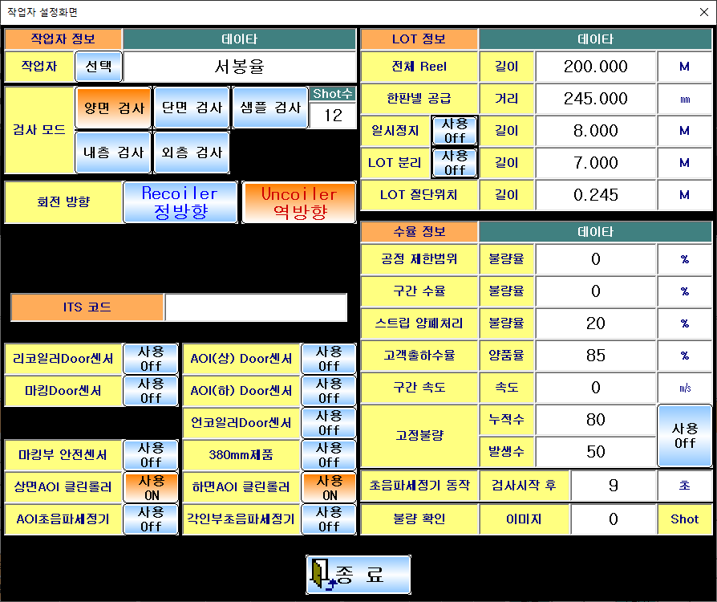
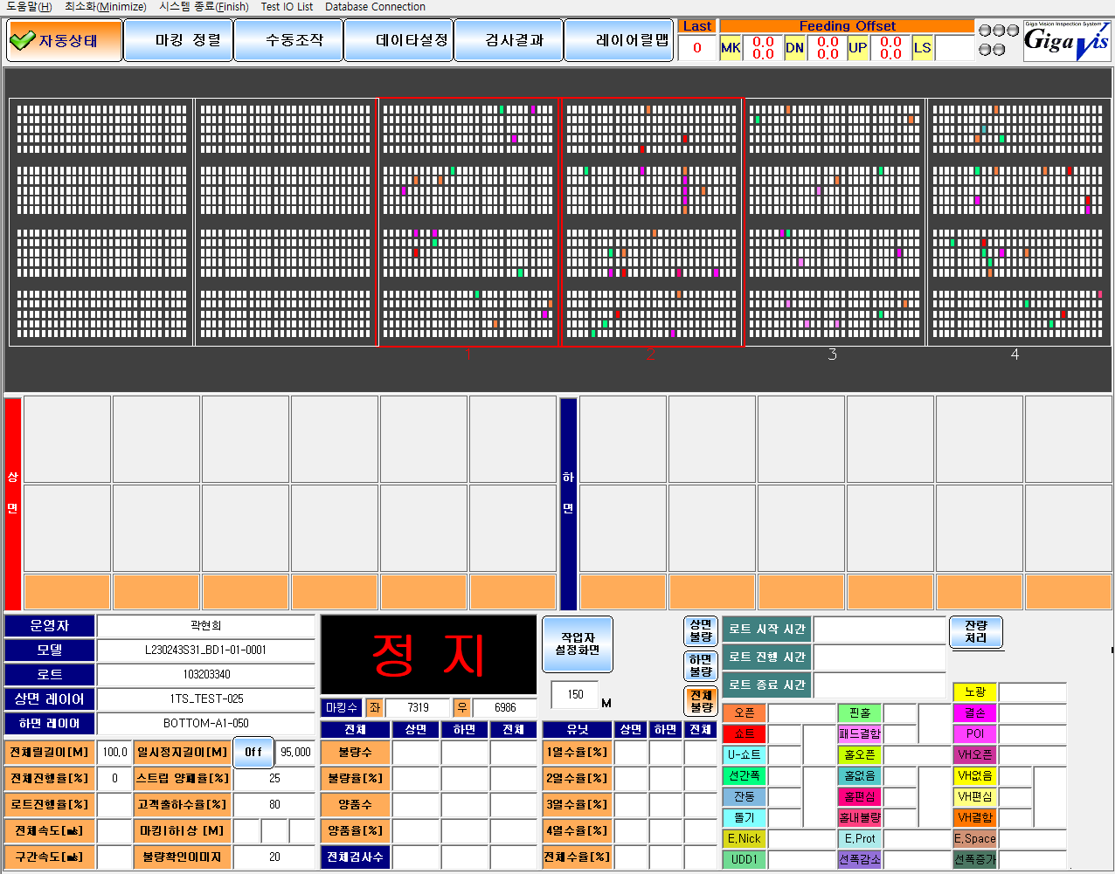
ECS 구성
DTS 수준의 모니터링

Slide 22
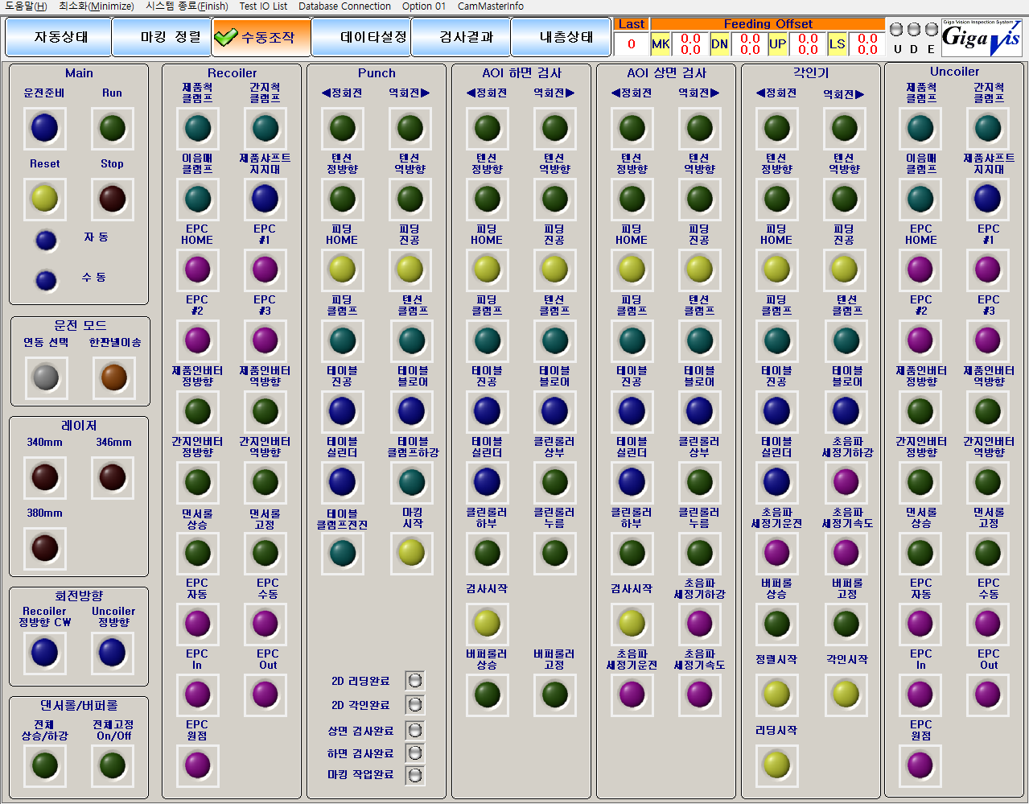
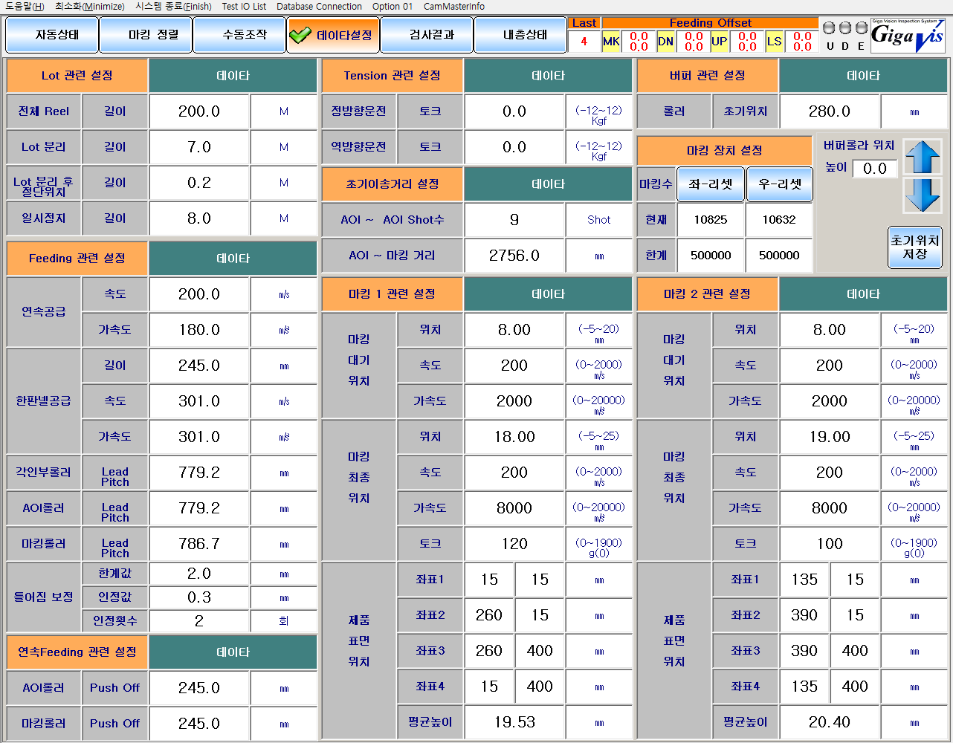
ECS 구성

Slide 23
각인부 구성
Vision
레이저
2D 리더기
Motion
Lan
IO
ECS에 각인상태 전송

Slide 24
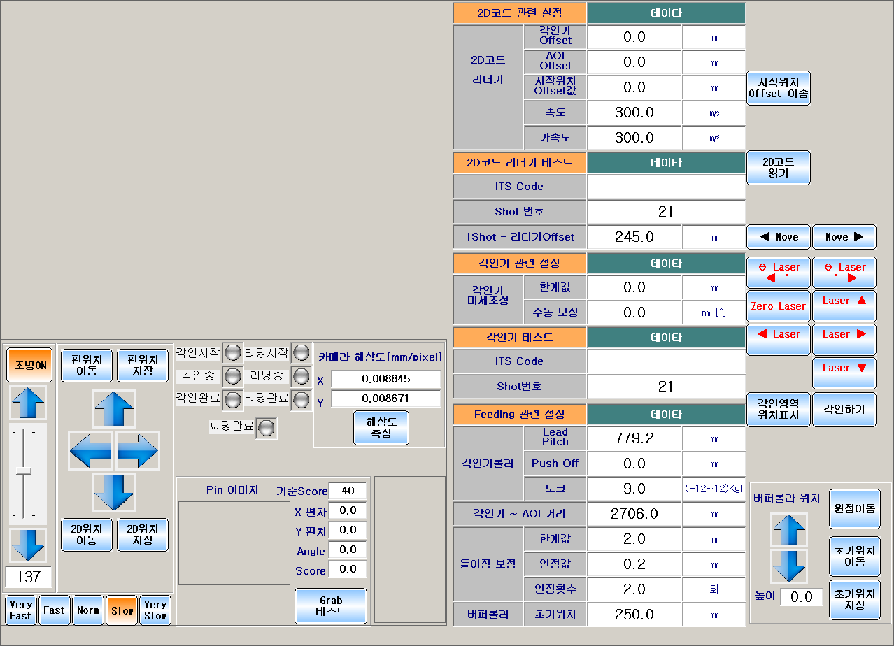
각인부 구성

Slide 25
AOI 구성
Vision
Motion
Lan
IO
DTS 연결
검사결과 업데이트
GvisCAM 연결
ECS에 PCR 전송

Slide 26
VS 구성
Lan
DTS 연결
Verify결과 업데이트
GvisCAM 연결
ECS에 PCR 전송

Slide 27
펀칭부 구성
Vision
SMAC
Motion
Lan
IO
DTS 연결
펀칭유무 업데이트
Reelmap / 수율 / 마킹상태 / 알람 Display
ECS에 마킹상태 전송
GvisCAM 연결

Slide 28
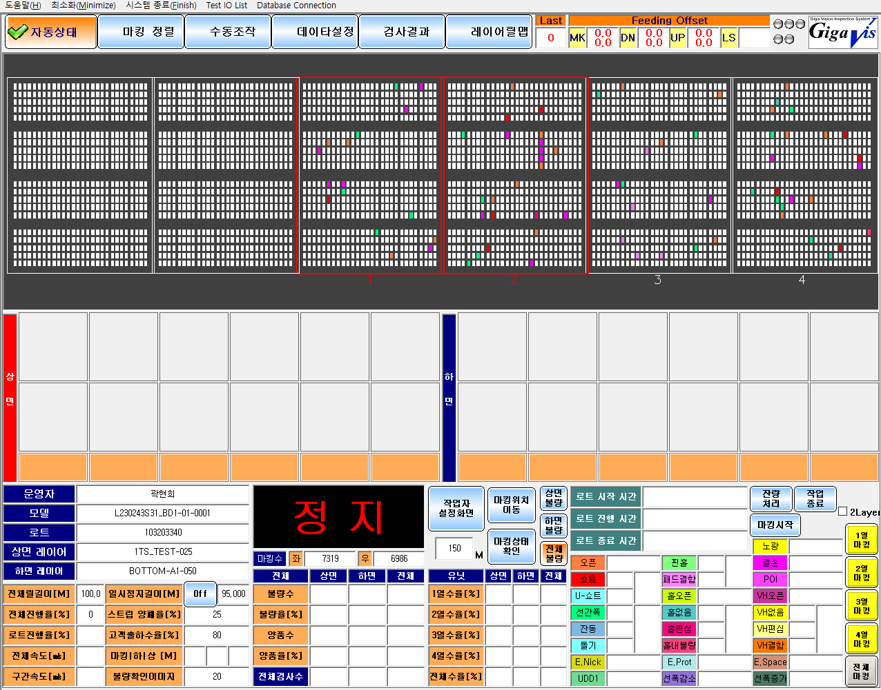
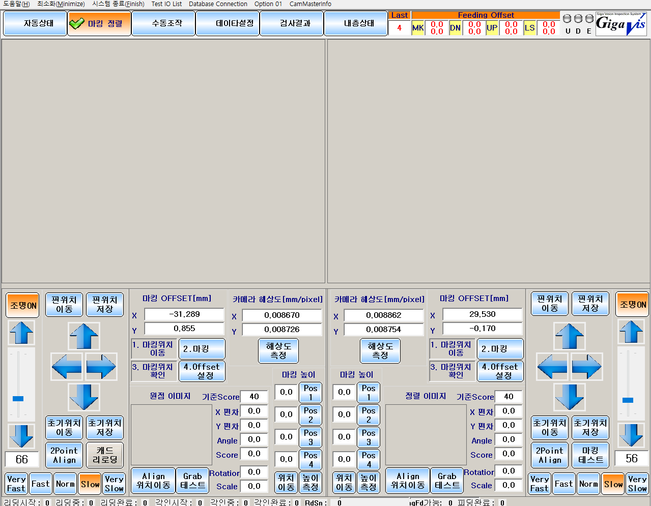
펀칭부 구성

Slide 29


펀칭부 – 미마킹 여부 체크
모델 비교로 미마킹 확인
100
100
모델선택
1024
100
100
모델선정이 않되는 경우
1024

Slide 30
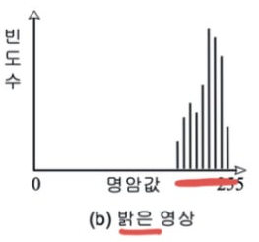
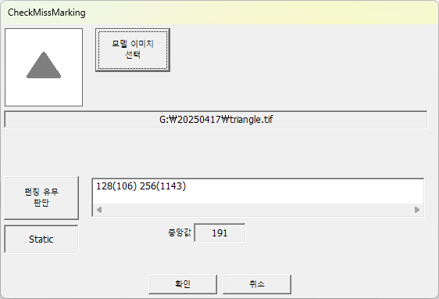
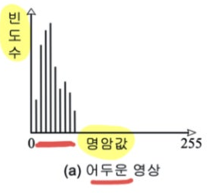
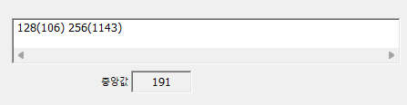
펀칭부 – 미마킹 여부 체크
히스토그램으로 미마킹 확인
미마킹
마킹

Slide 31
펀칭부 – 미마킹 여부 체크
마킹 영역의 폭 측정으로 미마킹 확인
Distance
90
180
270
360
Degree

Slide 32
릴맵 데이터 출력
ReelMapTableUp.txt, ReelMapTableAll.txt
ReelMapTableDn.txt, ReelMapTableAll.txt
시리얼번호_시트립인덱스_행위치_열위치_불량명

Slide 33
프로그램 모듈화시 고려사항
Componant 수준의 독립성
쓰레드 독립
멀티 객체
간략한 구조 (사용 및 디버깅)

